Slide 1
2022牛客寒假算法基础集训营第4场
出题大佬：兰子哥哥
特邀嘉宾：兰子哥哥
讲题菜鸡：邓丝雨

Slide 2
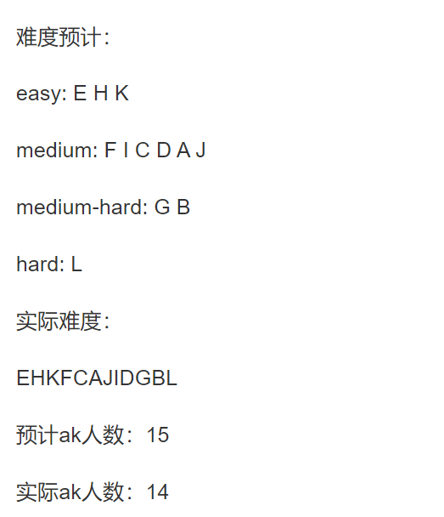
总体情况：

Slide 3
题号 | 类型 | 思维 | 代码 | 综合难度
A | 双指针 | 2 | 2 | 2
B | 线段树 | 2 | 3 | 3
C | 暴力 | 1 | 2 | 1
D | 几何 | 1 | 2 | 2
E | 签到 | 1 | 0 | 0
F | 模拟 | 1 | 2 | 2
G | 枚举优化，欧拉降幂 | 3 | 2 | 3
H | 签到 | 1 | 0 | 0
I | dp | 2 | 2 | 2
J | 数学，暴力 | 3 | 2 | 2
K | 签到 | 1 | 0 | 0
L | 二分前缀和 | 4 | 3 | 4

Slide 4
E-真假签到题
作为对萌新《友好》的寒假集训营，小红当然要送给大家一道签到题！
小红拿到了一份代码：
long long f(long long x){
if(x==1)return 1;
return f(x/2)+f(x/2+x%2);
}
给定一个正整数 xxx ，她希望你能输出 f(x)f(x)f(x) 的值，你能帮帮她么？

Slide 5
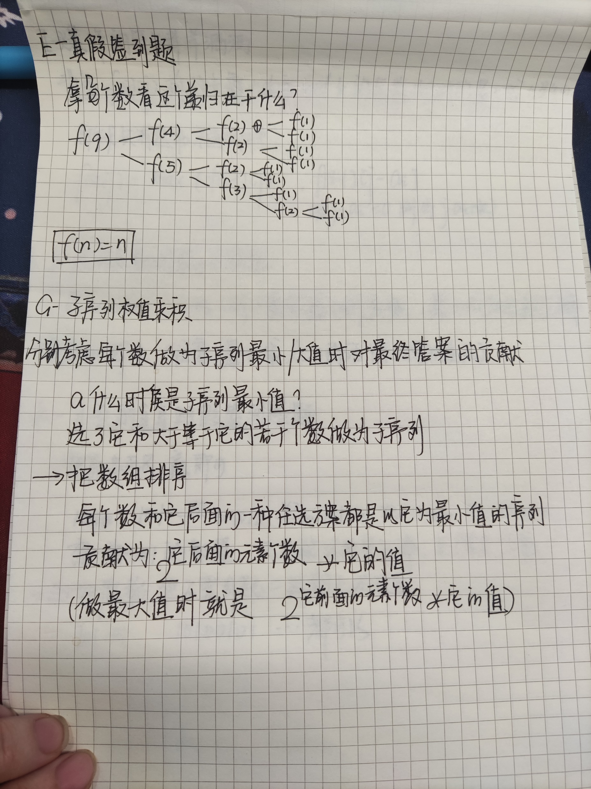

Slide 6
H-真真真真真签到题
作为对萌新友好的寒假集训营，小红当然要送给大家一道签到题！
小红和紫被困在一个正方体的内部。紫先选择了一个位置，然后小红选择一个位置。紫希望离小红尽可能近，小红希望离紫尽可能远。两人都会选择最优策略。
已知她们最终的距离为 xxx 。小红想知道正方体的体积是多少？
说明：
紫先选择站在正方体的中心，然后小红站在正方体的一个角上。可以证明这样一定是最优的。

Slide 7
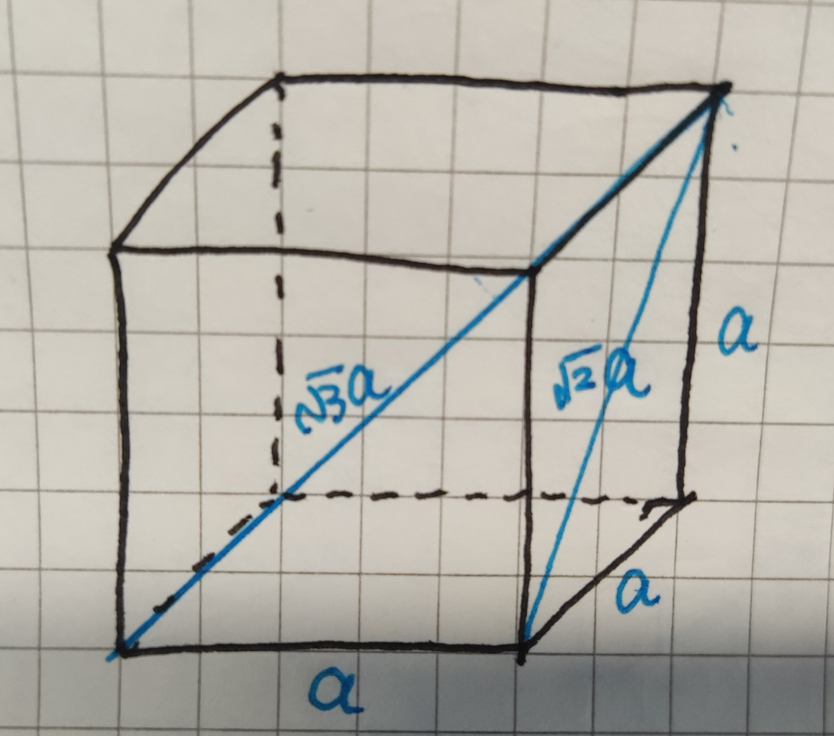

Slide 8
K-小红的真真假假签到题题
作为对萌新友好的寒假集训营，小红当然要送给大家一道签到题！ 小红拿到了一个正整数 x 。她想构造一个正整数 y，满足以下性质：
1. y 是 x 的倍数，且 x 和 y不能相等。
2. x 在二进制表示下（为一个01串）是 y的二进制表示的一个子串。且 x 和 y 的二进制表示的1的个数不能相同。
3. y 必须为不超过 10^19 的正整数。
举个例子：若 x=5 :
那么构造的 y不能是5，因为这样 y 和 x相等，所以非法。
也不能是 6，因为这样 y 不是 x 的倍数，所以非法。
也不能是 10 ，因为这样 y的二进制表示是 1010、x 的二进制表示是101，虽然 y 是 x 的倍数且 x 的二进制是 y 的一个子串，但它们的 '1' 的个数相同，所以非法。

Slide 9
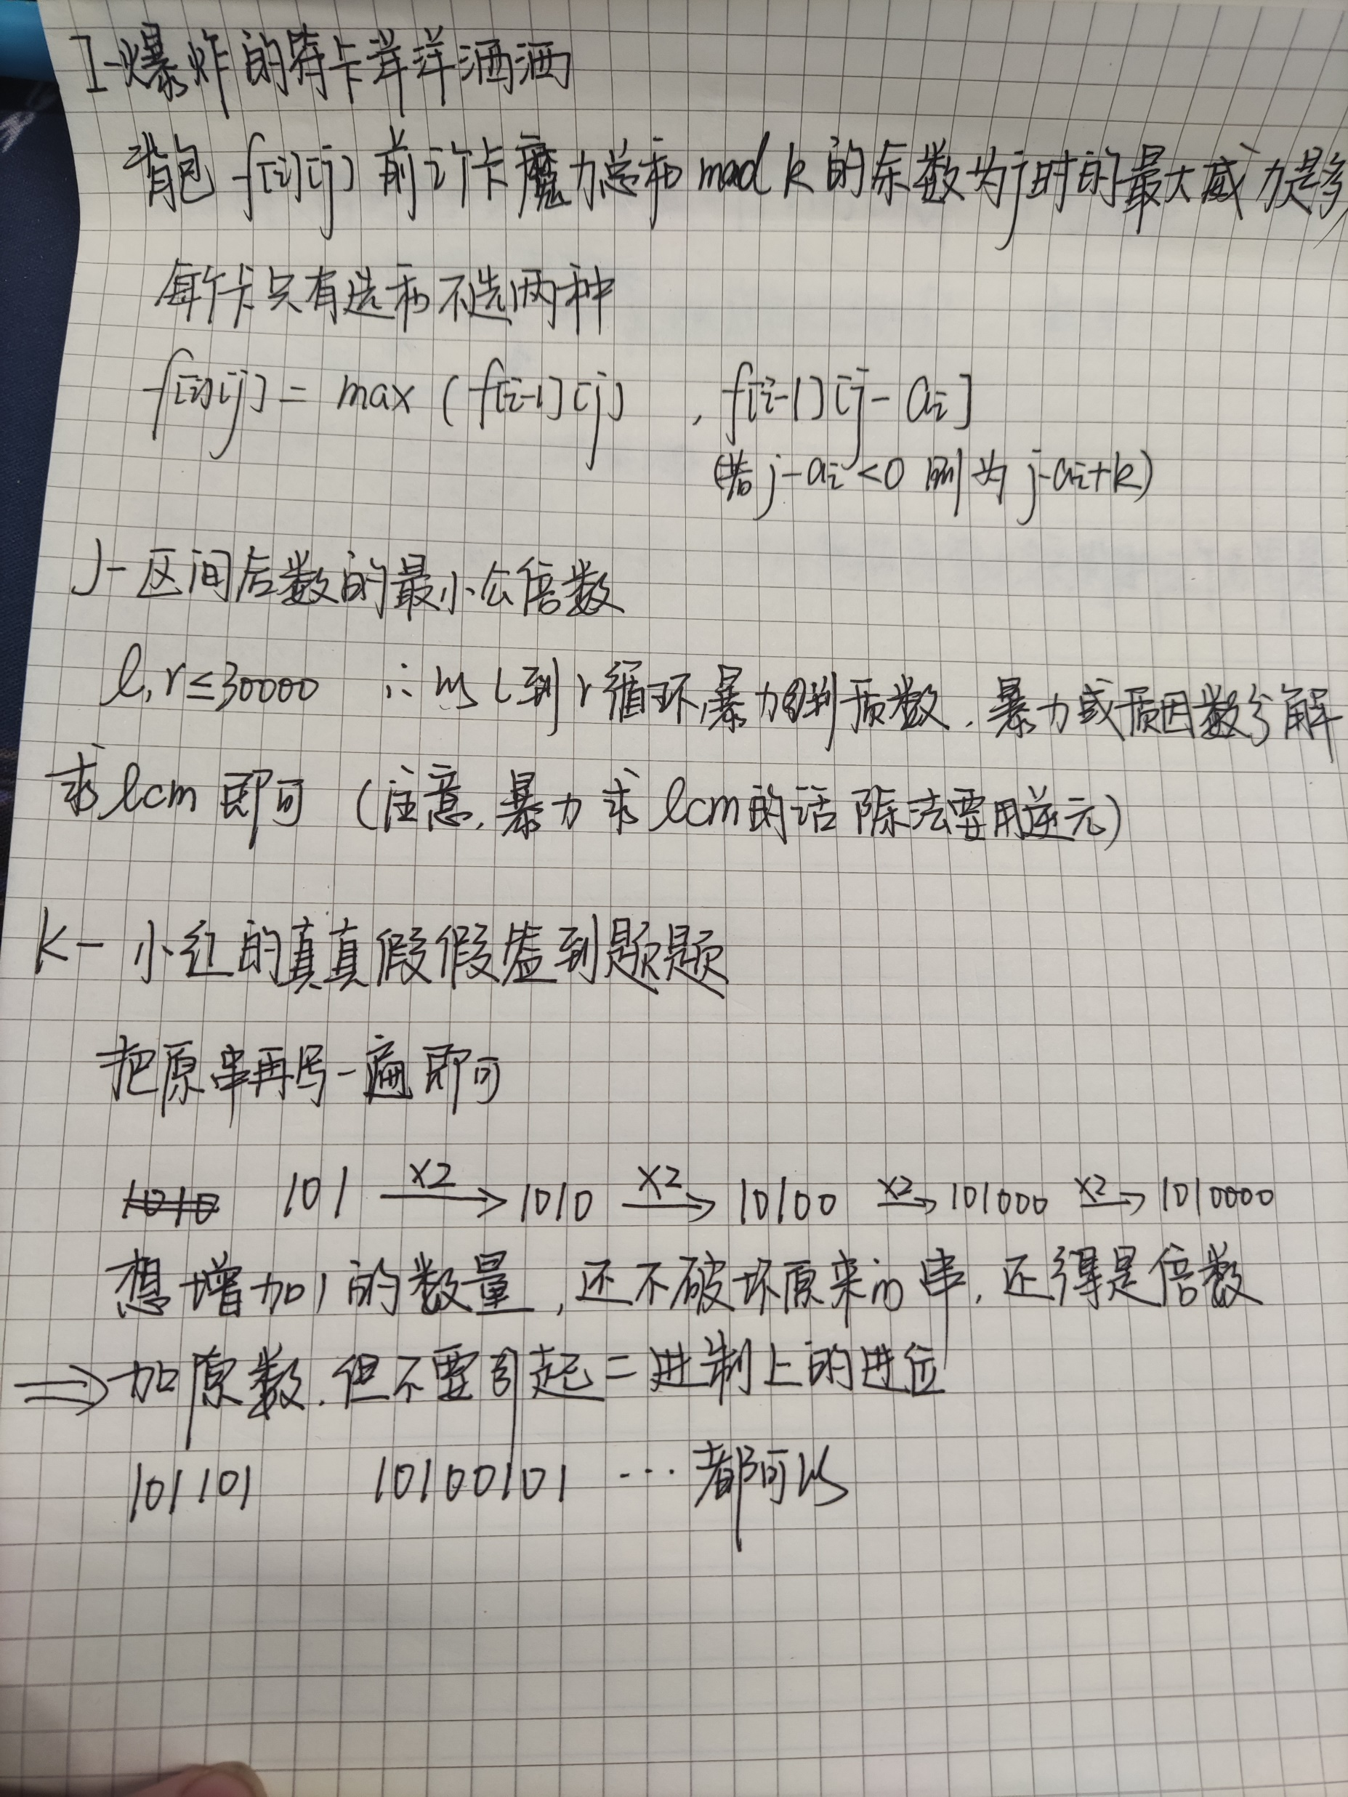

Slide 10
F-小红的记谱法

Slide 11
I-爆炸的符卡洋洋洒洒
小红正在研究如何把符卡组合出尽可能大威力的组合魔法。
小红共有 n 种符卡可以选择，每种符卡最多只能选择一次，每个符卡的魔力消耗为 ai​，威力为 bi​。
如果将多个符卡进行组合，则可以发动一个组合魔法。组合魔法的魔力消耗为选择的符卡的魔力消耗的总和，其威力为选择的符卡的威力的总和。
小红必须保证最终符卡的魔力消耗总和为 k 的倍数，否则小红将受到魔力反噬而发动魔法失败。
小红想知道，自己能发动的组合魔法最大的威力是多少？

Slide 13
C 蓝彗星
你相信天上会出现蓝色的彗星吗？
小红是一个天文学爱好者。她最喜欢的业余活动就是天体观测。
这天夜里，星汉灿烂。小红拉上了小梦前往了教学楼的天台，组装好了天望远镜。
根据预测，有两种不同颜色的彗星：红彗星和蓝彗星。每颗彗星会在某一时间段出现 ttt 秒然后消失。
小红想知道，自己总共有多少秒，能看到蓝彗星且看不到红彗星？
ps：不用考虑昼夜更替等真实场景。我们假设小红所在的为架空世界，夜晚有无限长。

Slide 14
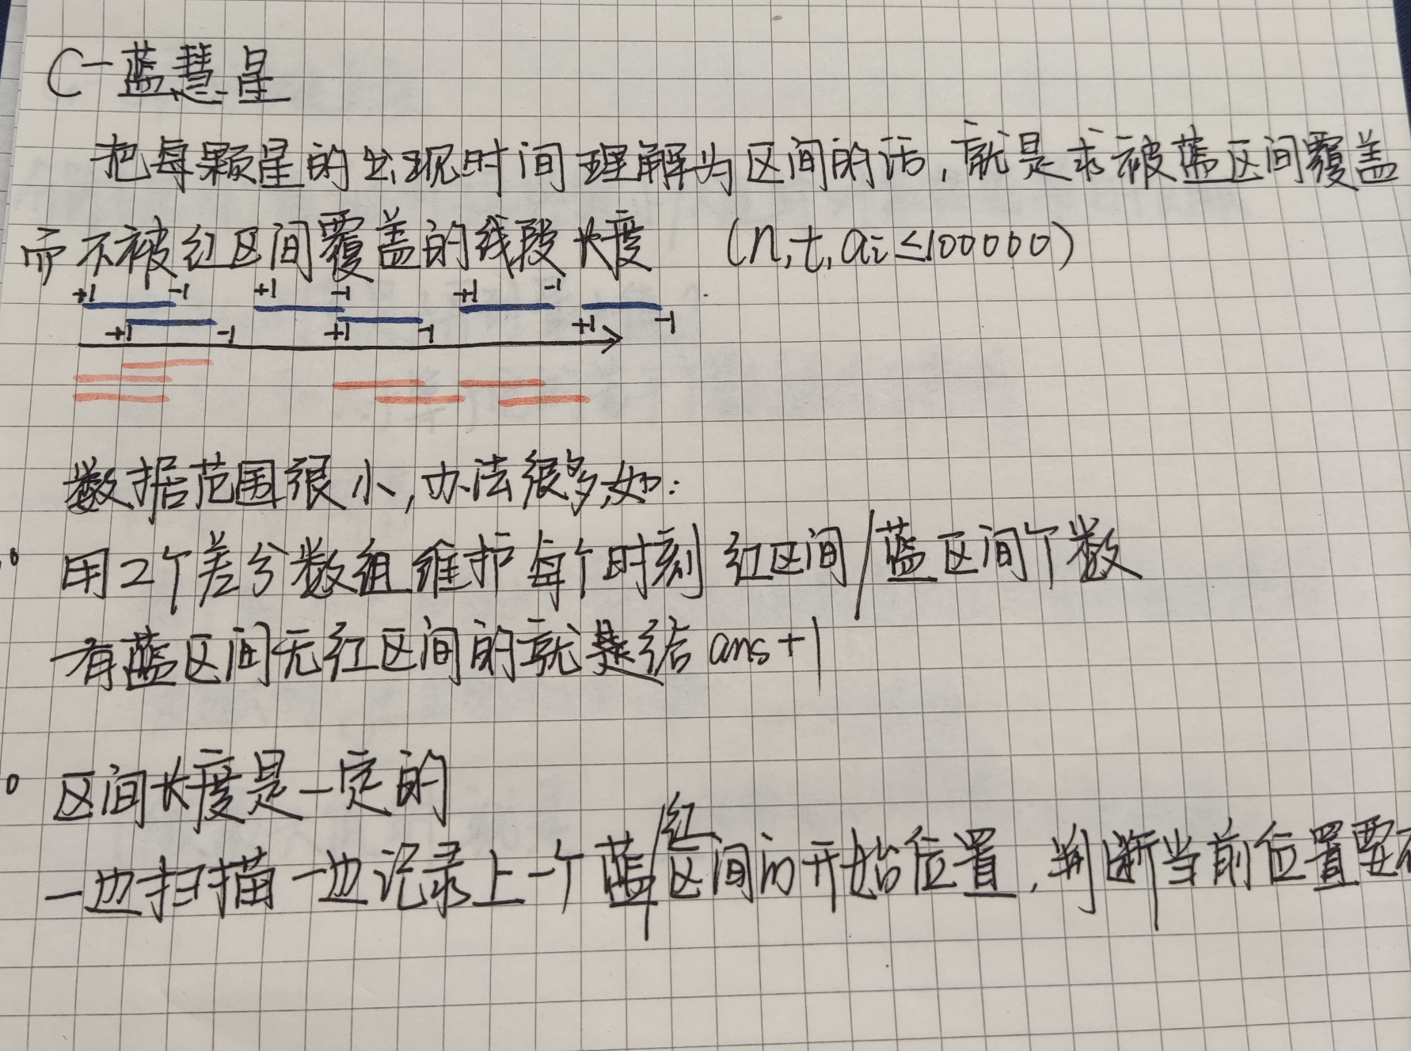

Slide 15
D 雪色光晕
今年的雪来得格外的早。雪把大地染成一片橙色。
小红正在雪地中奔跑。雪地可以看成是一个二维平面，小红的初始坐标是 (x0,y0)(x_0,y_0)(x0​,y0​)，她每秒有个方向向量 (xi,yi)( x_i,y_i)(xi​,yi​)，会沿着该方向直线奔跑1秒（例如，第一秒之后，小红的坐标就变成了 (x0+x1,y0+y1)(x_0+x_1,y_0+y_1)(x0​+x1​,y0​+y1​)。小果站在坐标 (x,y)(x,y)(x,y)处原地不动。小红想知道，在跑步过程中，自己和小果的最短距离是多少？

Slide 17
A R
小红拿到了一个长度为 nnn 的字符串，该字符串仅由大写字母组成。
小红很喜欢红色（用'R'字母表示），但她非常讨厌紫色（用'P'字母表示）。 她想取一个连续子串，该子串包含至少 kkk 个'R'字符，且不能包含'P'字符。 你能告诉她有多少合法的方案可以取到吗？ 注：只要连续子串的起始位置或终止位置不同，我们就认为是两个不同的方案。

Slide 18
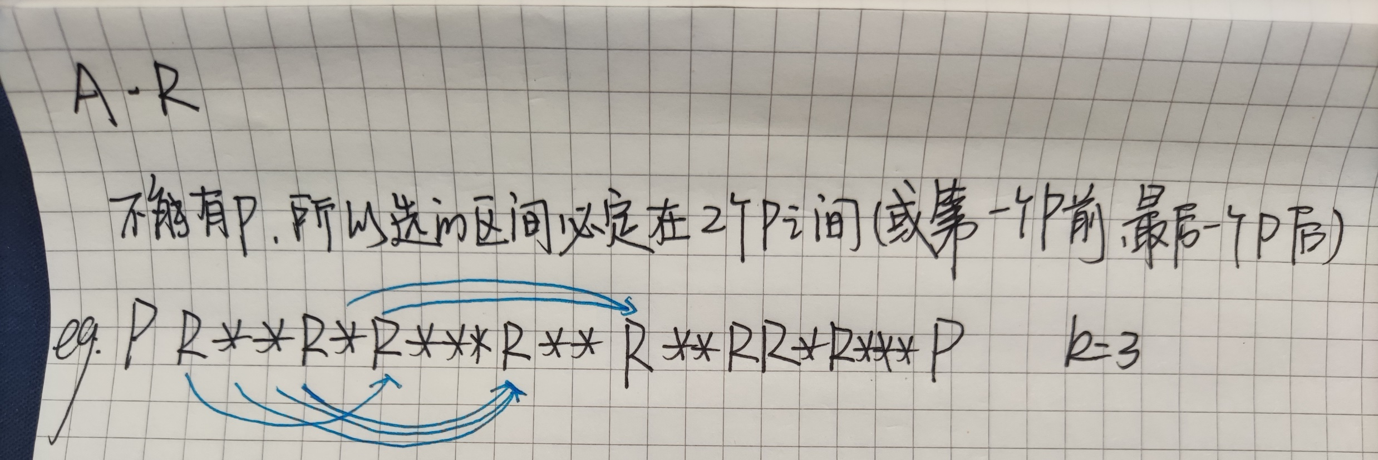

Slide 19
J 区间合数的最小公倍数
小红拿到了两个正整数 l 和 r 。
她想知道 [l,r]区间所有合数的最小公倍数是多少？由于答案可能过大，请对1000000007取模。
合数的定义：因子的个数不小于3的正整数。例如：9的因子有1、3、9这三个，所以9是合数。

Slide 20
G 子序列权值乘积
小红、对立和光三人在玩一个游戏。
首先她们拿到了一个仅由小写字母构成的字符串。小红指定一个区间 [l,r] ，对立说出一个长度为 3 的字符串 s ，然后光需要回答出来，在这个区间中，一共有多少个 s的子序列？ 光感觉很蓝瘦，于是想来求助聪明的你，让你帮她回答问题。

Slide 22
B 进制
小红拿到了一个长度为 n 的数字串 s（只有 '0' ~ '9' 这十种字符），她有 q 次以下两种操作：
第一种： 输入1 x y，修改第 x 个字符为 y ，即令sx=y 第二种： 输出 2 x y ，代表查询区间 [x,y]，该区间子串所能表示的某进制的最小值（进制必须合法，且必须是二进制到十进制之间，可以包含前导零），对 1000000007 取模。
例如若查询的子串为 "47"，其能表示的最小值是八进制代表的"47"，其数值为39，因此输出39。如果用十进制表示，则数值47，比39大。
例如若查询的子串为 "10000"，其能表示的最小值是二进制代表的"10000"，其数值为16，因此输出16。

Slide 23


Slide 24
L-在这冷漠的世界里光光哭哭
小红、对立和光三人在玩一个游戏。
首先她们拿到了一个仅由小写字母构成的字符串。小红指定一个区间 [l,r] ，对立说出一个长度为 3 的字符串 s，然后光需要回答出来，在这个区间中，一共有多少个 s 的子序列？ 光感觉很蓝瘦，于是想来求助聪明的你，让你帮她回答问题。

